Slide 1
VIDRIERA OTUN S.A
RESPETO AL MEDIOAMBIENTE UNA RAZON MAS PARA ELEGIR NUESTROS PRODUCTOS.

Slide 2
INFORMACION BASICA
VIDRIERA OTUN S.A:
Es una empresa dedicada a la elaboración
de artículos de vidrio con materias primas 100% recicladas. Se protege el medio ambiente a través de tecnologías limpias.
DIRECCION:
Vía la florida, carrera 12 #15e-06 Pereira, Risaralda, Colombia.
PBX: 3313101
EMAIL: @vidrieraotun.com.co

Slide 3
RESEÑA HISTORICA
Nació en Pereira, Colombia en el año de 1969, en un pequeño local ubicado en el sector del antiguo estadio de fútbol Libaré.
En el año de 1975 adquirió terrenos donde hoy están ubicadas sus instalaciones, realizando una gran transformación en el proceso de producción al modernizar sus hornos, adquirir plantas de oxígeno y elaborar nuevos diseños.

Slide 4
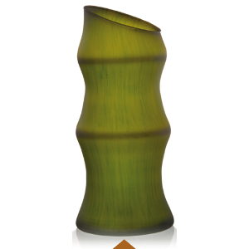
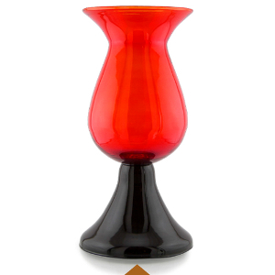
LINEAS DE DECORACION
Floristería y decoración

Slide 5
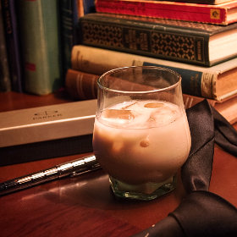
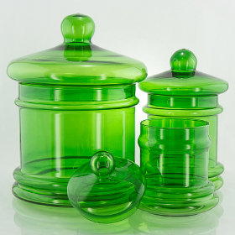
Hogar

Slide 6
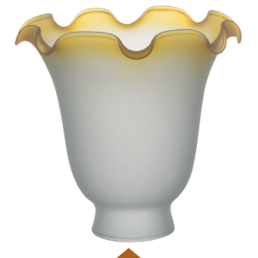
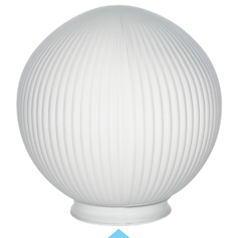
Industrial

Slide 7
MERCADO NACIONAL
Costa norte: Montería, Sincelejo, Cartagena, Barranquilla, Santa Marta, Valledupar.
Costa pacifico: Buenaventura, Tumaco.
Antioquia: Medellín, Área metropolitana.
Eje cafetero: Pereira, Manizales, Armenia.
Zona sur: Cali, Popayán, Pasto.
Zona centro: Bogotá, Ibagué, Neiva, Tunja.
Zona oriente: Bucaramanga, Cúcuta.

Slide 8
MERCADO INTERNACIONAL
EE.UU
Ecuador
Chile
Panamá
Costa Rica
Australia

